Slide 1
“Letzte Karte”
Programmieren eines Spiels in Python und Tkinter von Amos und Thilo

Slide 2
Inhalt
Idee
Struktur
Zwischenspeicher auslesen/speichern
Menü
Einstellungen
Spiel
Fazit

Slide 3
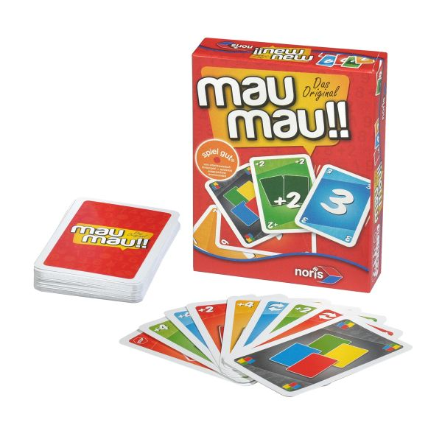
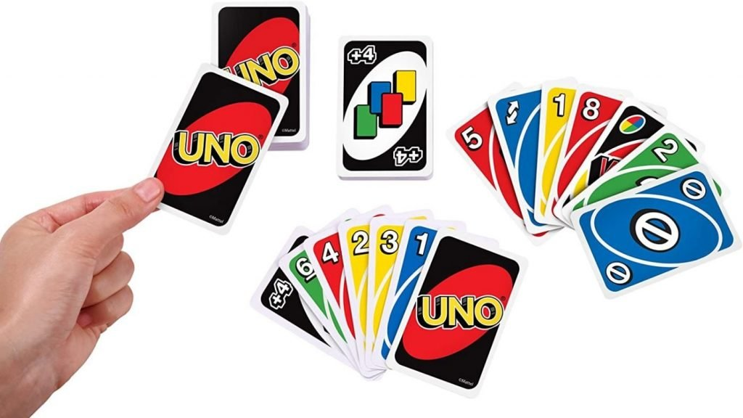
Idee
Notes:
Thilo:
Kartenspiel in Python
nicht kopieren
simple > modifizieren können
Mau Mau > grundlegend für viele verschiedene Kartenspiele
dieses nach eigenem ermessen umzusetzen
Computergesteuerte Spieler > Vorteile eines Videospiels nutzen

Slide 4
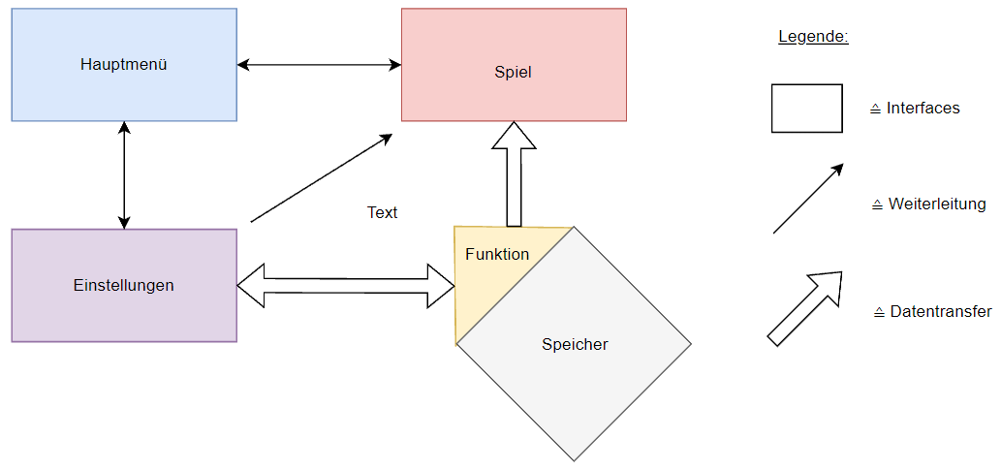
Struktur
Notes:
Wenn man das Programm startet, öffnet sich das Menü, man kann zum einen Einstellungen vornehmen, die dann in einer Textdatei zwischengespeichert werden. Zum anderen kann man von dort das Spiel starten und beenden. Dieses liest die Speicherdatei aus und kann so vorgenommen Änderungen anwenden.

Slide 5
Zwischenspeicher auslesen/speichern

Slide 6
Menü und Einstellungen

Slide 7
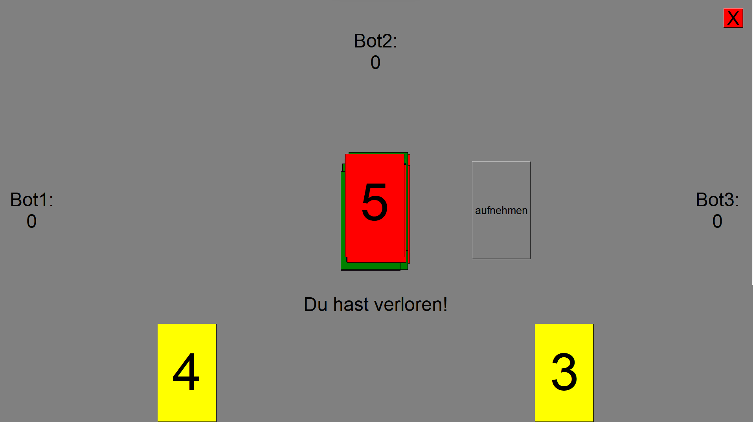
Spiel

Slide 8
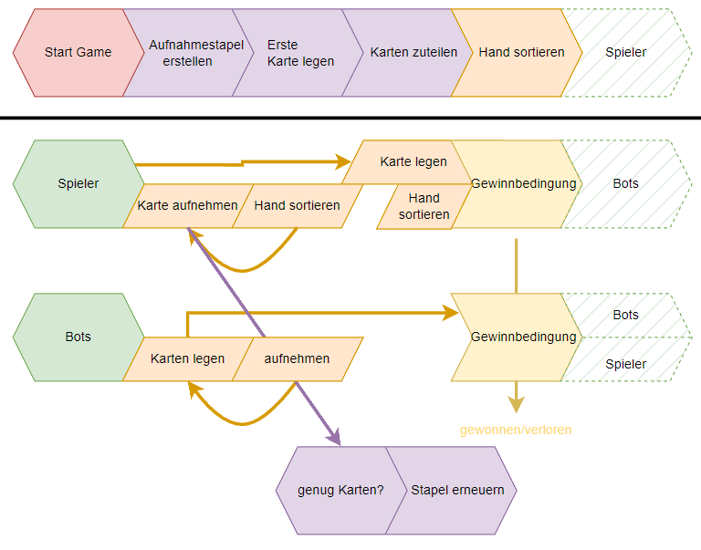

Slide 9

Ende
Haben Sie noch Fragen?

Slide 10
Bildquellen
https://www.eggertspiele.de/spiele-ratgeber/tipps/kartenspiele/ - UNO
https://www.frankana.de/de/kartenspiel-mau-mau-66-047.html -Mau Mau
https://www.flexibreaks.ag/groupon/hotelinfo-erfolgreich -Smiley
https://app.diagrams.net - Diagramme

